Slide 1
MANOVRE ED ERRORI DI ESECUZIONE - 2° PARTE
ESECUZIONE CORRETTA DELLA SPIROMETRIA
POSSIBILI ERRORI DA EVITARE
n.b. SAREBBE CONSIGLIABILE UTILIZZARE QUESTA PRESENTAZIONE CONTESTUALMENTE ALLA ESECUZIONE DI UN ESAME

Slide 2

Operatore/Paziente:
MANOVRE

Slide 3
La spirometria semplice consta di 2 manovre:
Spirometria lenta (per misurare i volumi polmonari)
Spirometria forzata (per misurare i flussi)

Slide 4
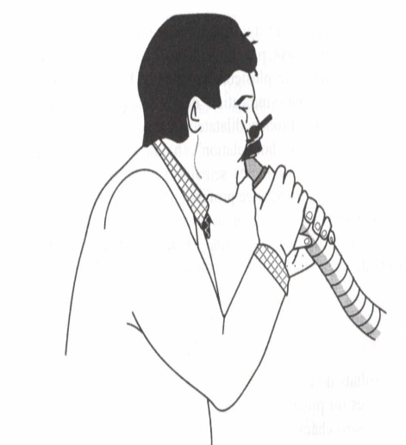
ESECUZIONE DELLA PROVA - 1 spirometria lenta
1. Mettere uno stringinaso per evitare perdita di aria dal naso
2. Collegarsi al boccaglio sterile e stringerlo con forza tra le labbra per evitare perdite di aria dalla bocca
3. Invitare il paziente ad evitare di far andare la lingua nel boccaglio
4. Mantenere il mento leggermente elevato ed il collo leggermente in estensione

Slide 5
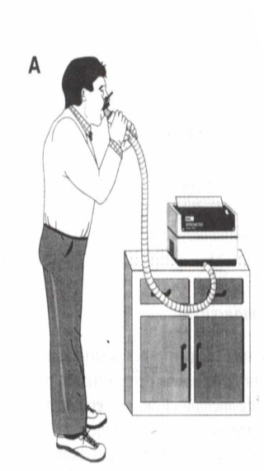
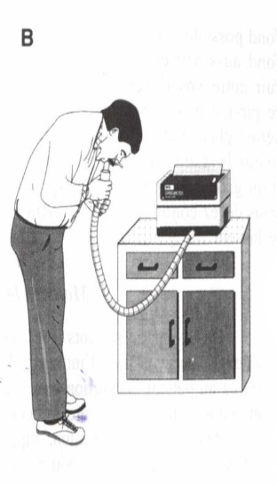
ESECUZIONE DELLA PROVA - 2
spirometria lenta
5. Respirare tranquillamente per alcuni secondi
6. Inspirare profondamente per riempire completamente i polmoni;
7. dopo una breve pausa in ispirazione massimale espirare con tutta la forza sino allo svuotamento completo dei polmoni
si
no

Slide 6
ESECUZIONE DELLA PROVA - 3
spirometria lenta
8. ulteriore inspirazione, profonda e rapida, per valutare i parametri inspiratori
9. ripetere l’esame fino ad ottenere tre prove accettabili e riproducibili secondo i criteri dell’ American Thoracic Society

Slide 7
Curva volume-tempo
V
t

Slide 8
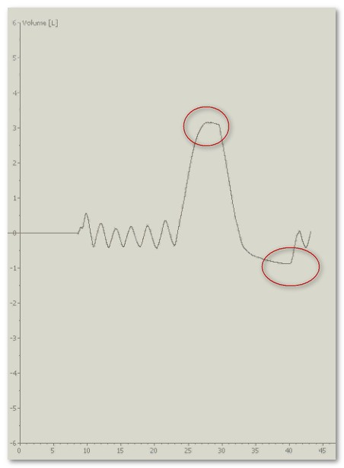
Spirometria lenta per la misura dei volumi polmonari
La manovra deve essere rilassata ad eccezione delle fasi di massima espirazione e massima inspirazione in cui è richiesto uno sforzo supplementare
La morfologia della curva, monitorata dall’operatore durante l’esecuzione del test, aiuta a capire se il paziente sta effettivamente cooperando con uno sforzo adeguato
Notes:
Anche se parliamo di spirometria lenta, lo sforzo del paziente deve essere richiesto ed incentivato al massimo della inspirazione e della espirazione

Slide 9
Volumi e Capacita’ polmonari (statici) le Capacità sono somme di volumi
Definizioni
Volume Corrente (VC): volume d’aria mobilizzato ad ogni respiro tranquillo.
Volume di Riserva Inspiratoria (VRI): volume d’aria mobilizzabile al di sopra di un VC.
Volume di Riserva Espiratoria (VRE): volume d’aria mobilizzabile al di sotto di un VC.
Volume Residuo (VR): volume d’aria presente nel polmone al termine di una espirazione massimale.
Capacità Vitale (CV): massimo volume d’aria che può essere espirato completamente e lentamente dopo un’inspirazione massimale.
Capacità Funzionale Residua (CFR): massima quantità d’aria contenuta nel polmone al termine di una espirazione tranquilla.
Capacità Polmonare Totale (CPT): massima quantità d’aria contenuta nel polmone all’apice di una inspirazione massimale.
V
VRI
CV
CPT
VC
VRE
CFR
VR
t
N.B. con la spirometria semplice potrete misurare tutti i volumi e le capacità eccetto il volume residuo, la capacità residua funzionale e la capacità polmonare totale
Notes:
la spirometria semplice consente misurare alcuni volumi e capacità ( somme di volumi) ma non tutti, possono essere misurati solo i volumi mobilizzabili. La misura di tutti volumi polmonari necessita della esecuzione della spirometria globale (tecnica del wash out o della pletismografia) che consentono di misurare il volume residuo e la capacità residua funzionale. Quindi solo con la spirometria globale sarà possibile misurare la capacità polmonare totale.

Slide 10
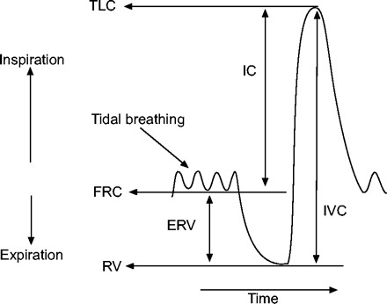
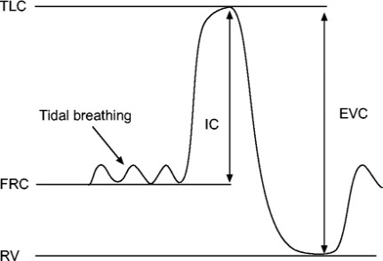
Capacità vitale misurata durante l’inspirazione (A) o la espirazione (B)
( nei soggetti «ostruiti» la CV misurata in espirazione potrebbe essere leggermente inferiore a quella misurata in inspirazione)
A
B
Le manovre lente dovrebbero precedere le manovre forzate

Slide 11
“Un massimo di 4 manovre lente può rappresentare un limite superiore”

Slide 12

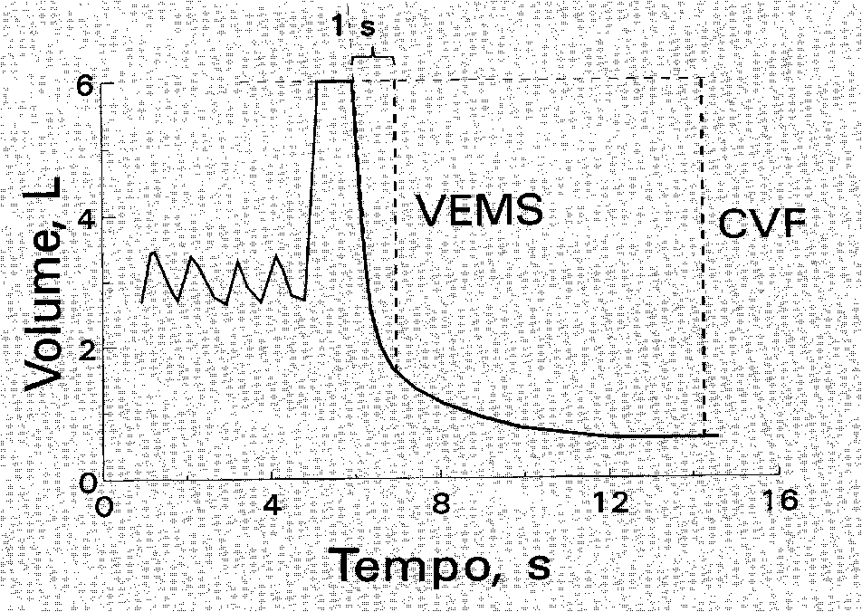

Manovra forzata
Cinque fasi distinte:
Respirazione tranquilla (stabilizzazione
tracciato)
Inspirazione massimale e rapida
Pausa ( < 1 sec)
Inizio dell’espirazione esplosivo
Espirazione completa, continua ed eseguita con il massimo sforzo, fino alla fine del test
Inspirazione massimale finale ( non evidente nel grafico)
L’inspirazione deve essere rapida e la pausa deve essere breve (<1 secondo)
Durante la manovra è richiesto un incoraggiamento “entusiastico”, mediante frasi e gesti appropriati
Deve esser garantito un intervallo sufficiente tra 2 manovre consecutive, soprattutto in soggetti con ostruzione bronchiale
Notes:
Viene rappresentato il grafico della manovra forzata come volume/tempo

Slide 13
La manovra di espirazione forzata i parametri principali misurabili
FVC: Capacità vitale forzata
Volume totale di ariua espulsa in una espirazione forzata partendo dal livello di capacità polmonare totale ( max inspirazione
1 sec
V
FEV1
FEV1 (VEMS) Volume espiratorio massimo 1 secondo –
Volume di aria espirata nel primo secondo di un’espirazione forzata, partendo da una inspirazione completa.
FVC
FEV1/VC (Indice di Tiffeneau):
questo rapporto è fondamentale per determinare un deficit ostruttivo.
t
ESECUZIONE DELLA PROVA:
Dopo aver fatto compiere al paziente una inspirazione massimale, lo si invita ad espirare con la massima forza il massimo volume di aria possibile.

Slide 14
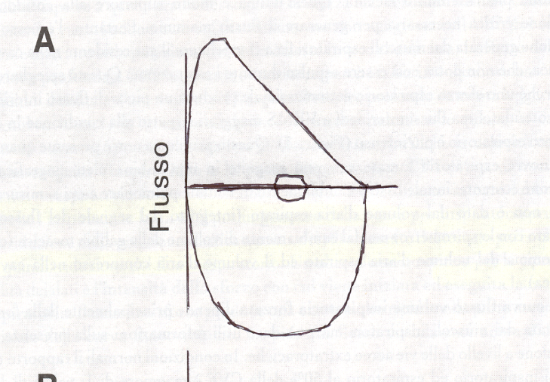
Curva flusso/volume
Due diverse rappresentazioni grafiche della stessa manovra
Curva volume/tempo
Tiffeneau R., Pinelli AF.
Paris Med 1947; 133:624-628
Hyatt
J Appl Physiol 1958; 13:331-336
la valutazione della morfologia della curva ( in particolare della curva F/V è spesso più importante della analisi dei vari parametri numerici presenti nei report della spirometria. Inoltre fornisce importanti informazioni sulla cooperazione del paziente e sulla qualità dell’esame
Notes:
…. Due diversi modi di rappresentare la stessa manovra : volume/tempo e curva flusso/volume … la valutazione della morfologia della curva ( in particolare della curva F/V è spesso più importante della analisi dei vari parametri numerici presenti nei report della spirometria.
/

Slide 15


La rappresentazione grafica della manovra forzata come curva volume/tempo è certamente di più semplice lettura ma la rappresentazione grafica sotto forma di curva flusso/volume consente di ottenere dai grafici della curve informazioni più rilevanti sulla corretta esecuzione delle manovre e contribuisce ad una corretta interpretazione dell’esame

Slide 16
Curva flusso-volume
8
6
Flusso espiratorio (L/s)
4
2
1
2
3
4
Volume (L)

Slide 17
Forced expiration
Expiratory Flow
Inverted
Inspiration
TLC
Lung Volume
RV
Inspiratory Flow
Inspiration

Slide 18
Normal Flow Volume Loop
Expiration
Flow
TLC
FRC
Vol
RV
Inspiration

Slide 19
Normal Flow Volume Loop
Ex.
Flow
TLC
FRC
Vol.
RV
In

Slide 20
Normal Flow Volume Loop
Ex.
Flow
TLC
FRC
Vol.
RV
In

Slide 22
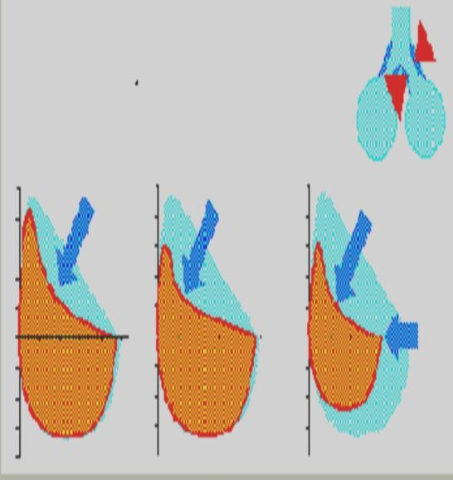
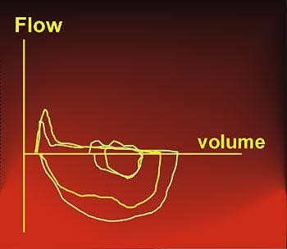
Le malattie polmonari ostruttive generano delle curve concave che rappresentano il rallentamento del flusso espiratorio attraverso il sistema respiratorio. Il grado di deformazione riflette la severità dell'ostruzione.

Slide 23
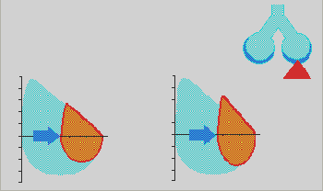
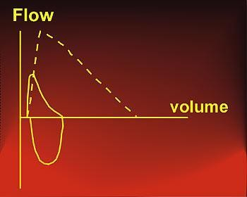
La morfologia delle curve nelle patologie restrittive è spesso suggestiva per tale alterazione funzionale , ma bisogna ricordare che un referto di deficit restrittivo può essere fatto solo dopo esecuzione di una spirometria globale

Slide 24
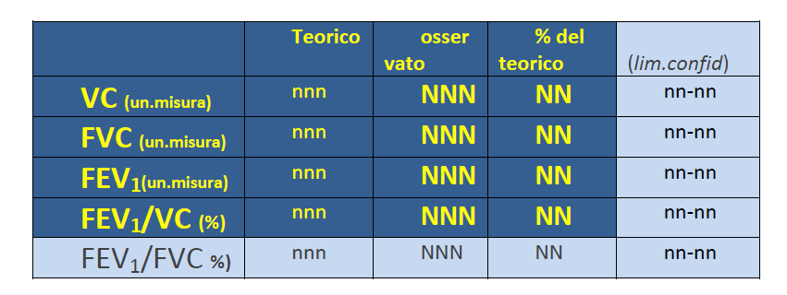
PARAMETRI FUNZIONALI INDISPENSABILI PER LA REFERTAZIONE
Numero limitato di parametri cioè quelli effettivamente necessari all’operatore per una corretta e “fine” interpretazione della prova. Ciò evita che parametri minori etichettati come patologici generino la convinzione di una patologia di cui in realtà non vi è riscontro.
Utile applicare un asterisco alle alterazioni ritenute clinicamente significative.
E’ importante segnalare che nel referto è sempre necessario riportare il grafico della curva flusso-volume e della capacità vitale lenta.

Slide 25
Criteri di accettabilità e riproducibilità per curva lenta e forzata
Debbono essere conosciuti e verificati , ma le apparecchiature aiutano (entro certi limiti) a garantire il rispetto di questi criteri ed una buona qualità dell’esame

Slide 26

Spirometria lenta
Accettabilità della manovra
Inspirazione senza esitazioni, non forzata (4-5’’)
Attendere un minuto fra una prova e l’altra
Ripetibilità
  ottenere tre manovre accettabili
  fra le due VC più alte, variazione < 0.150 L
  non più di quattro manovre consecutive distanziate almeno di 1 minuto
VC: la migliore delle tre manovre accettabili

Slide 27
Criteri di accettabilità e riproducibilità nella manovra forzata

Slide 28
PARTENZA ESPLOSIVA
LA CURVA F/V DEVE CRESCERE IN MODO RAPIDO CON PEF
BEN INDIVIDUABILE, APPUNTITO E NON ARROTONDATO
SI
NO

Slide 29
CRITERI DI FINE TEST
PLATEAU > 1 SEC
TEMPO DI ESPIRAZIONE > 6 sec

Slide 30
CRITERI DI INIZIO E FINE TEST ACCETTABILI IN OSTRUZIONE GRAVE
I criteri di accettabilità di inizio e fine test sono importanti sia nelle curve normali, ma soprattutto nelle curve patologiche
2 sec
Picco di
flusso
Plateau > 1 sec
Salita rapida
Tempo di espirazione
n.b. nei pazienti con grave ostruzione la espirazione è così prolungata che la fase di plateau (assenza di flusso) è difficile da raggiungere ma è difficile che il paziente riesca a prolungare l’espirazione oltre i 10-12 sec
Notes:
I criteri di accettabilità di inizio e fine test sono importanti sia nelle curve normali, ma soprattutto nelle curve patologiche in caso di deficit ostruttivo

Slide 31
CRITERI DI ACCETTABILITA’
CONTROLLO DI QUALITÀ
Inizio espirazione
senza esitazioni
Volume estrapolato<5% dell’ FVC o di 150 ml***
Adeguato tempo di espirazione
Espirazione≥ 6 secondi
(Espirazione≥ 4 secondi in particolari casi;
bambini, giovani adulti, deficit restrittivi)
Espirazione completa
Il test deve concludersi con un plateau di almeno 1 secondo ( a flusso costante< 0,03 l/sec )
Assenza di artefatti
Tosse, chiusura della glottide, sforzo variabile, ecc…
Almeno tre prove accettabili su un massimo di otto secondo il criterio che le due FVC e i due VEMS più elevati non differiscano più di 150 ml.
CRITERIO
DI RIPRODUCIBILITA’
Molti di tali criteri, quando non rispettati, vengono segnalati dal software dello spirometro

Slide 32
Ma quante prove siamo obbligati a fare prima di considerare il paziente non cooperante?
Effettuare un minimo di tre manovre accettabili, un massimo di otto
3 > 8

Slide 33
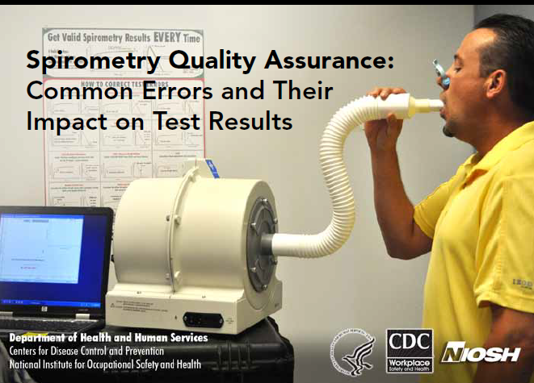

Slide 34
Cominciamo a prendere confidenza con….
ARTEFATTI ED ERRORI COMUNI
INALAZIONE SUBMASSIMALE
PARTENZA LENTA
ESPIRAZIONE SUBMASSIMALE
TOSSE ENTRO IL PRIMO SECONDO
INTERRUZIONE PRECOCE
SFORZO VARIABILE
CHIUSURA DELLA GLOTTIDE
OSTRUZIONE PARZIALE DEL BOCCAGLIO
PERDITE
INSPIRAZIONI SUPPLEMENTARI

Slide 35
INALAZIONE SUBMASSIMALE
Spazio fra il termine di diverse
Curve FV
Gap fra il plateau di diverse Curve VT
OK
NO
NO

Slide 36
Conseguenze
Una inalazione submassimale comporta una sottostima dei valori spirometrici ed è un problema serio e frequente.
INFLUENZA SUI TEST: la falsa riduzione della FVC può essere interpretata come alterazione restrittiva.
SOLUZIONE: invitare ed istruire il soggetto a riempire i polmoni completamente

Slide 37
ARTEFATTI ED ERRORI COMUNI
INALAZIONE SUBMASSIMALE
PARTENZA LENTA
ESPIRAZIONE SUBMASSIMALE
TOSSE ENTRO IL PRIMO SECONDO
INTERRUZIONE PRECOCE
SFORZO VARIABILE
CHIUSURA DELLA GLOTTIDE
OSTRUZIONE PARZIALE DEL BOCCAGLIO
PERDITE
INSPIRAZIONI SUPPLEMENTARI

Slide 38
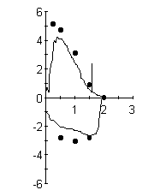
Tipi di Spirogramma: errori
Curva tempo-volume, problemi di esecuzione della spirometria: partenza lenta
Notes:
Nelle due figure è mostrata l’aspetto tipico della partenza durante la manovra espiratoria forzata. Lo spirogramma non mostra una fase piatta prima della rapida salita del volume nel tempo e la curva flussa volume un aspetto simile. Molti software misurano il volume espirato prima della manovra forzata vera e propria (back extrapolation volume), che deve essere inferiore al 5% dell’FVC o 150 ml in assoluto.
Questo errore porta ad una sottostima del FEV1 (possibile quadro ostruttivo falsamente positivo)
La maggior parte dei software hanno algoritmi per rilevare in modo automatico questo tipo di errore.

Slide 39
Partenza lenta

Slide 40

Conseguenze
occasionalmente FVC ridotta
curva non utilizzabile per FEV1
soluzione: istruzione del paziente ad espirare
più velocemente e immediatamente

Slide 41
ARTEFATTI ED ERRORI COMUNI
INALAZIONE SUBMASSIMALE
PARTENZA LENTA
ESPIRAZIONE SUBMASSIMALE
TOSSE ENTRO IL PRIMO SECONDO
INTERRUZIONE PRECOCE
SFORZO VARIABILE
CHIUSURA DELLA GLOTTIDE
OSTRUZIONE PARZIALE DEL BOCCAGLIO
PERDITE
INSPIRAZIONI SUPPLEMENTARI

Slide 42
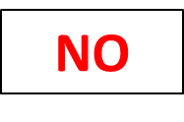
SFORZO SUBMASSIMALE
OK
NO

Slide 43

Due prove dello stesso soggetto, dopo correzione dell’operatore
Notes:
Due prove dello stesso soggetto

Slide 44
Conseguenze
curva non utilizzabile per FEV1 ( ridotto)
soluzione: istruzione del paziente ad espirare
più velocemente e immediatamente

Slide 45
ARTEFATTI ED ERRORI COMUNI
INALAZIONE SUBMASSIMALE
PARTENZA LENTA
ESPIRAZIONE SUBMASSIMALE
TOSSE ENTRO IL PRIMO SECONDO
INTERRUZIONE PRECOCE
SFORZO VARIABILE
CHIUSURA DELLA GLOTTIDE
OSTRUZIONE PARZIALE DEL BOCCAGLIO
PERDITE
INSPIRAZIONI SUPPLEMENTARI

Slide 46
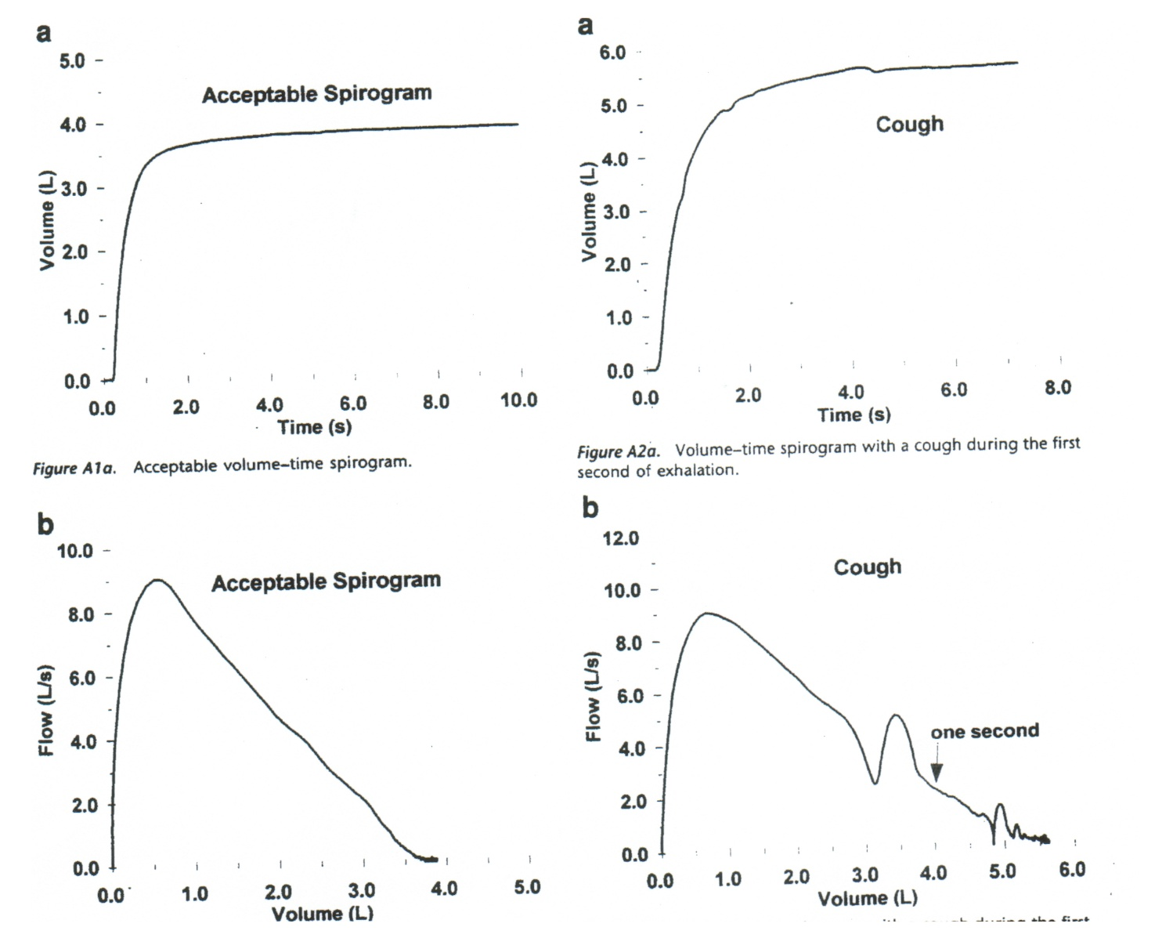

Tipi di Spirogramma: errori
Curva tempo-volume, problemi di esecuzione della spirometria:
tosse
Questo è un classico esempio di come la rappresentazione grafica della curva flusso/volume sia molto più evidente per far rilevare l’errore di esecuzione, poco visibile sulla curva volume tempo
Notes:
La prima valutazione da fare alla fine di una spirometria, ancora prima di valutare se i dati rientrino o meno nella normalità, è relativa alla correttezza dell’esame in sé. Per fare questo ci si avvale sia dello spirogramma (curva volume-tempo) che della curva flusso volume.
Uno dei problemi più frequenti è legato alla compara di tosse durante la manovra espiratoria forzata.
Si vede meglio nella curva flusso volume. La presenza di tosse invalida sicuramente la prova se compare entro il primo secondo (c’è di solito un segno sulla curva flusso-volume) e rende la curva non ottimale se avviene dopo il primo secondo.

Slide 47
TOSSE ENTRO IL PRIMO SECONDO
OK
NO
NO

Slide 48
ARTEFATTI ED ERRORI COMUNI
INALAZIONE SUBMASSIMALE
PARTENZA LENTA
ESPIRAZIONE SUBMASSIMALE
TOSSE ENTRO IL PRIMO SECONDO
INTERRUZIONE PRECOCE
SFORZO VARIABILE
CHIUSURA DELLA GLOTTIDE
OSTRUZIONE PARZIALE DEL BOCCAGLIO
PERDITE
INSPIRAZIONI SUPPLEMENTARI

Slide 49
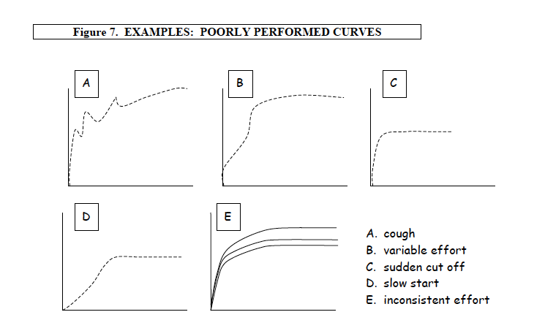
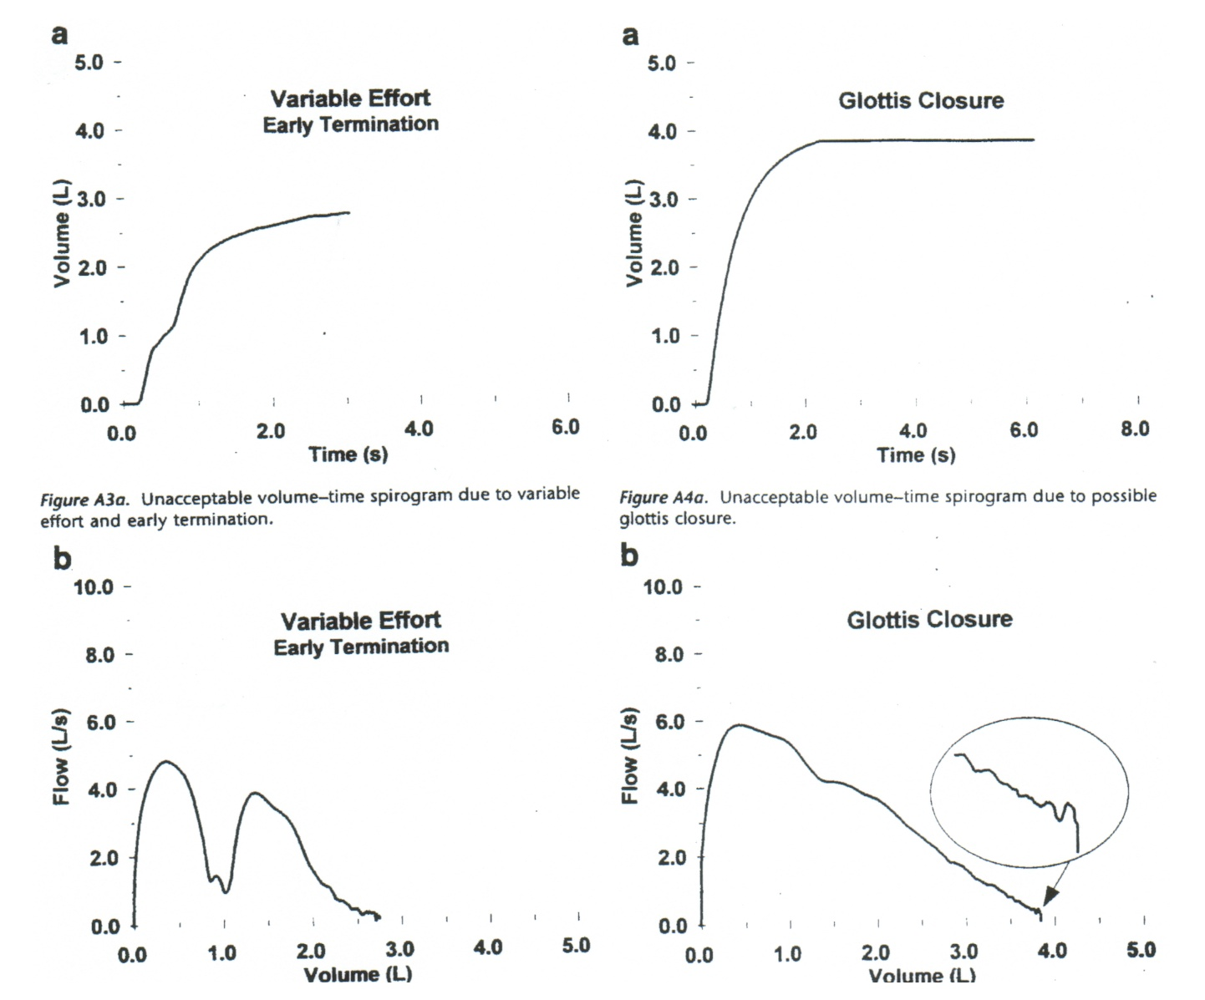

Tipi di Spirogramma: errori
Curva tempo-volume, problemi di esecuzione della spirometria: interruzione del flusso espiratorio
Notes:
Un ulteriore frequente errore nell’esecuzione della manovra è l’improvvisa interruzione dell’espirazione forzata, spesso per chiusura della glottide. La manovra espiratoria forzata deve durare almeno 6 secondi (questo è difficile nei bambini).
L’aspetto della spirometria è dato dall’appiattimento della curva repentino (flusso zero)
L’aspetto tipico alla curva flusso volume è il troncamento verticale della curva sulla destra (a fine espirazione)
Tutto questo porta a sottostima dell’FVC (aspetto falsamente restrittivo che può mascherare ostruzione)
La maggior parte dei software hanno algoritmi per rilevare in modo automatico questo tipo di errore.
Aggiungere in figura fonte ATS 1995

Slide 50
Interruzione del flusso espiratorio
ESPIRAZIONE INCOMPLETA
OK
NO

Slide 51
Interruzione del flusso espiratorio
Espirazione incompleta
Conseguenze
La maggior parte degli adulti sani può espirare per un tempo superiore a 6 sec ed è necessario un tempo progressivamente maggiore con l’invecchiamento con l’instaurarsi di ostruzione.
Tuttavia molti soggetti sani giovani possono espirare completamente in 3-5 secondi e tali test sono accettabili
INFLUENZA SUI RISULTATI: una falsa riduzione della FVC può essere falsamente diagnosticata come restrizione..
SOLUZIONE: istruire ed incitare il paziente ad espirare in modo completo

Slide 52
ARTEFATTI ED ERRORI COMUNI
INALAZIONE SUBMASSIMALE
PARTENZA LENTA
ESPIRAZIONE SUBMASSIMALE
TOSSE ENTRO IL PRIMO SECONDO
INTERRUZIONE PRECOCE
SFORZO VARIABILE
CHIUSURA DELLA GLOTTIDE
OSTRUZIONE PARZIALE DEL BOCCAGLIO
PERDITE
INSPIRAZIONI SUPPLEMENTARI

Slide 53
Tipi di Spirogramma: errori
Curva tempo-volume, problemi di esecuzione della spirometria:
sforzo variabile
Fonte: Global Initiative for Chronic Obstructive Lung Disease (GOLD). SPIROMETRY FOR HEALTH CARE PROVIDERS, 2010; http://www.goldcopd.org/uploads/users/files/GOLD_Spirometry_2010.pdf
Notes:
Lo spirogramma e la curva flusso-volume nella diapositiva mostrano una manovra espiratoria non ottimale per la presenza di sforzo variabile.
La manovra ottimale invece prevede una espirazione forzata massimale in tutte le fasi.
La spirogramma mostra una inclinazione incostante della fase crescente e la curva flusso-volume un aspetto a dorso di cammello.
Questi aspetti rendono la prova inutilizzabile in sé (al di là della riproducibilità)
E’ necessario spiegare meglio al paziente ed incentivarlo durante la manovra.

Slide 54
SFORZO VARIABILE
OK
NO

Slide 55

Conseguenze
Sulla curva F/V la variabilità dello sforzo si presenta come una incisura proporzionale alla variabilità dello sforzo.
INFLUENZA SUL RISULTATO: la falsa riduzione di FEV1 e del rapporto FEV1/FVC possono essere erroneamente Interpretati come alterazione ostruttiva.
SOLUZIONE: istruire ed incitare il soggetto ad espirare una sola volta in modo veloce e forzato e a proseguire l’espirazione sino in fondo.

Slide 56
ARTEFATTI ED ERRORI COMUNI
INALAZIONE SUBMASSIMALE
PARTENZA LENTA
ESPIRAZIONE SUBMASSIMALE
TOSSE ENTRO IL PRIMO SECONDO
INTERRUZIONE PRECOCE
SFORZO VARIABILE
CHIUSURA DELLA GLOTTIDE
OSTRUZIONE PARZIALE DEL BOCCAGLIO
PERDITE
INSPIRAZIONI SUPPLEMENTARI

Slide 57
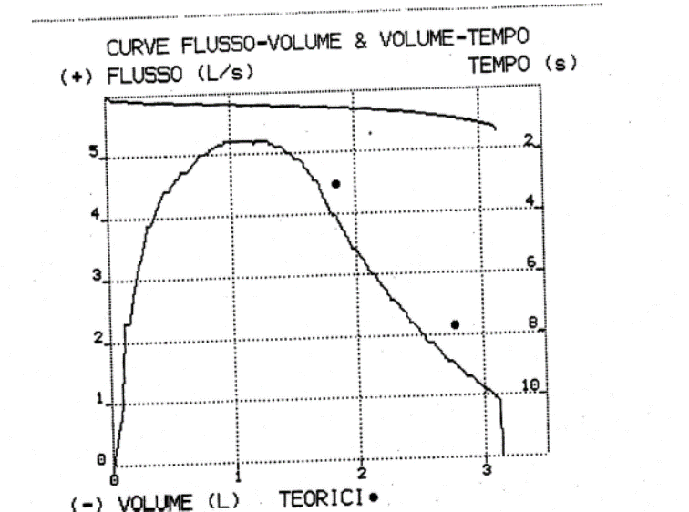
CHIUSURA DELLA GLOTTIDE

Slide 58
CHIUSURA DELLA GLOTTIDE
Conseguenze
Il flusso aereo durante l’espirazione cessa prima che i polmoni si siano svuotati completamente
La chiusura della glottide (o l’apnea) determinano la cessazione del flusso o la comparsa di una linea orizzontale sulla curva V/T e la caduta rapida a flusso zero della curva F/V
INFLUENZA SUI RISULTATI: la FVC è falsamente ridotta e ciò può essere erroneamente interpretato come sospetto deficit restrittivo.
Soluzione: L’operatore deve istruire il paziente ad espirare in modo completo ed incitarlo durante la manovra

Slide 59
ARTEFATTI ED ERRORI COMUNI
INALAZIONE SUBMASSIMALE
PARTENZA LENTA
ESPIRAZIONE SUBMASSIMALE
TOSSE ENTRO IL PRIMO SECONDO
INTERRUZIONE PRECOCE
SFORZO VARIABILE
CHIUSURA DELLA GLOTTIDE
OSTRUZIONE PARZIALE DEL BOCCAGLIO
PERDITE
INSPIRAZIONI SUPPLEMENTARI

Slide 60

OK
NO

Slide 61
Conseguenze
La velocità di espirazione dell’aria può essere ridotta se il boccaglio è parzialmente ostruito da lingua, denti, protesi mobili o se il paziente strige il boccaglio in modo tale da deformarlo.
Le alterazioni della morfologia delle curve può essere molto varia.
SOLUZIONE: far inserire il boccaglio correttamente, fra i denti e sopra la lingua. Informarsi sulla presenza di protesi dentarie e non farle rimuovere, a meno che non siano poco aderenti

Slide 62
ARTEFATTI ED ERRORI COMUNI
INALAZIONE SUBMASSIMALE
PARTENZA LENTA
ESPIRAZIONE SUBMASSIMALE
TOSSE ENTRO IL PRIMO SECONDO
INTERRUZIONE PRECOCE
SFORZO VARIABILE
CHIUSURA DELLA GLOTTIDE
OSTRUZIONE PARZIALE DEL BOCCAGLIO
PERDITE
INSPIRAZIONI SUPPLEMENTARI

Slide 63
PERDITA

Slide 64
PERDITA
Conseguenze
INFLUENZA SUI RISULTATI: se la perdita è visibile su entrambi i tracciati le conseguenze più marcate sono sulla FVC.
Tale possibilità è maggiore nei soggetti portatori di protesi mobili che devono essere mantenute solo se ben aderenti.
SOLUZIONE: l’operatore deve accertarsi che non esistono perdite Poiché la perdita si può verificare anche attraverso il boccaglio l’operatore deve assicurarsi che in nessun momento il soggetto imbocchi scorrettamente il boccaglio e allenti la stretta delle labbra. L’utilizzo dello striginaso evita eventuali perdite attraverso il naso stesso

Slide 65
ARTEFATTI ED ERRORI COMUNI
INALAZIONE SUBMASSIMALE
PARTENZA LENTA
ESPIRAZIONE SUBMASSIMALE
TOSSE ENTRO IL PRIMO SECONDO
INTERRUZIONE PRECOCE
SFORZO VARIABILE
CHIUSURA DELLA GLOTTIDE
OSTRUZIONE PARZIALE DEL BOCCAGLIO
PERDITE
INSPIRAZIONI SUPPLEMENTARI

Slide 66
INALAZIONI SUPPLEMENTARI

Slide 67
INALAZIONI SUPPLEMENTARI
Conseguenze
facilmente individuabili sotto forma di «scalinature» sulla Curva V/T e di curve aggiunte alla F/V
FVC falsamente elevata
soluzione: usare stringinaso ed istruire il paziente a stringere bene il boccaglio con le labbra

Slide 68
Dagli esempi sovrariportati risulta evidente come siano soprattutto la morfologia delle curve, ed in particolare, della curva flusso volume che consente di evidenziare gli errori di esecuzione delle manovre da parte del paziente e, quindi, consentano all’operatore di intervenire con le indicazioni specifiche di correzione
Risulta altrettanto chiaro che una buona istruzione preliminare del paziente sulle corrette modalità di esecuzione del test consenta di risparmiare tempo e di avere una migliore qualità dell’esame.

